Slide 1
HOẠT ĐỘNG CỦA CHI ĐOÀN TRONG NHỮNG NĂM QUA
ĐOÀN TNCS HỒ CHÍ MINH PHƯỜNG HIỆP THÀNH
CHI ĐOÀN KHU PHỐ 3

Slide 2
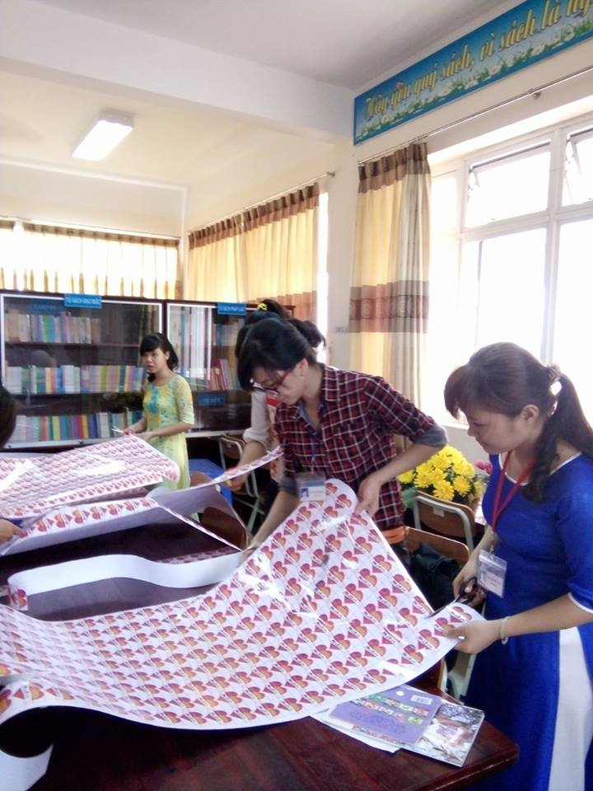
TUYÊN TRUYỀN AN TOÀN GIAO THÔNG

Slide 3
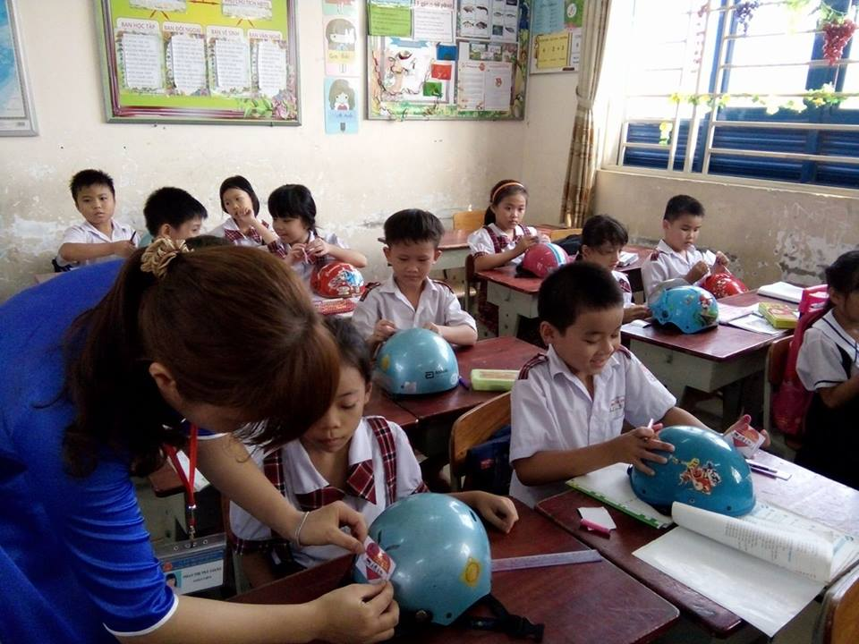
TUYÊN TRUYỀN AN TOÀN GIAO THÔNG

Slide 4
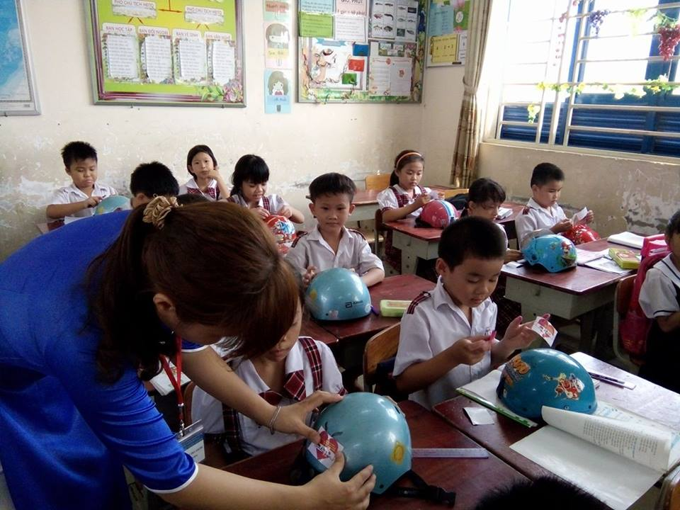
TUYÊN TRUYỀN AN TOÀN GIAO THÔNG

Slide 5
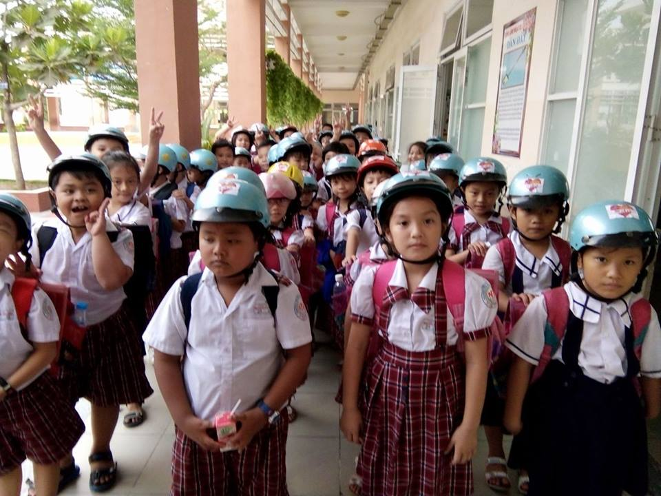
TUYÊN TRUYỀN AN TOÀN GIAO THÔNG

Slide 6
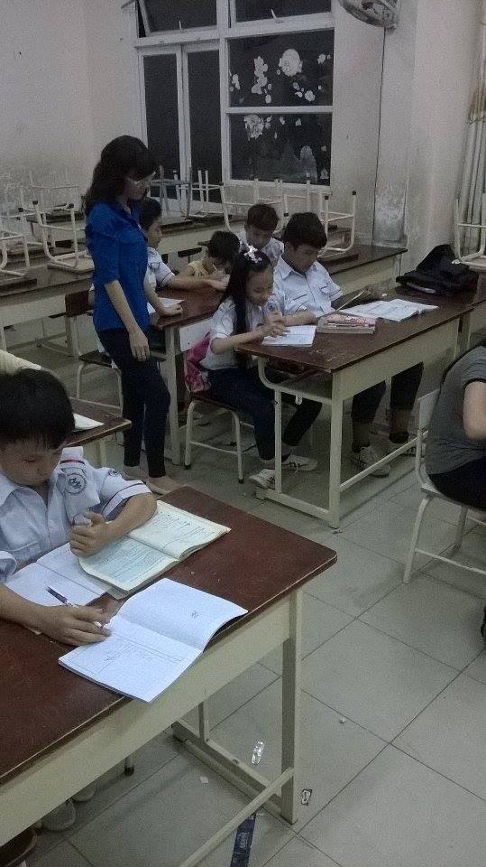
DẠY LỚP PHỔ CẬP

Slide 7
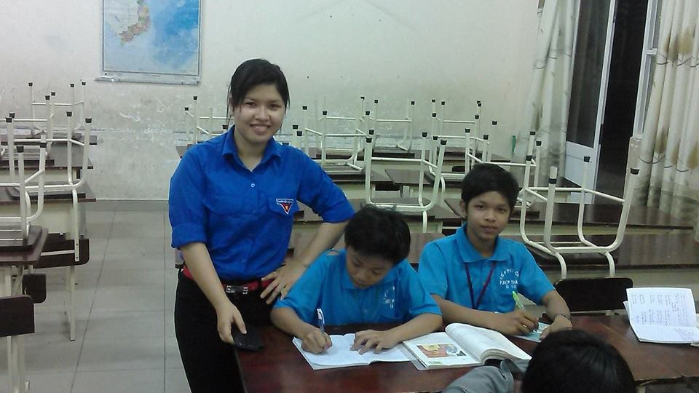
DẠY LỚP PHỔ CẬP

Slide 8
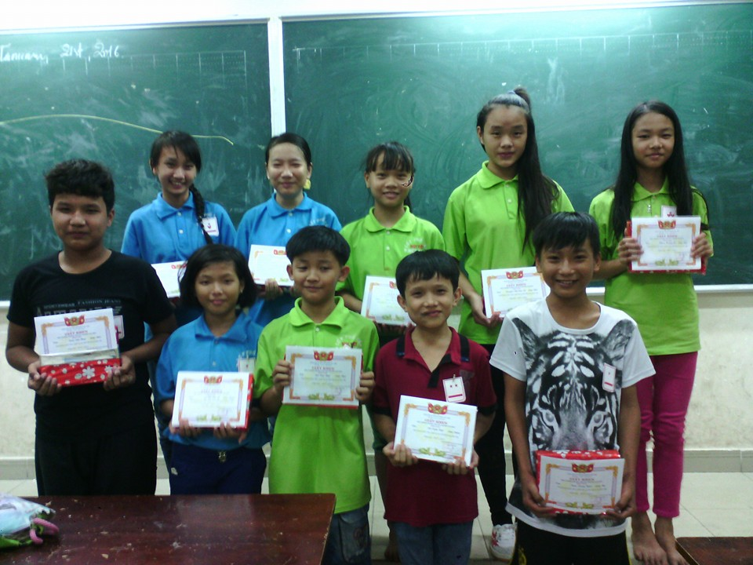
DẠY LỚP PHỔ CẬP

Slide 9
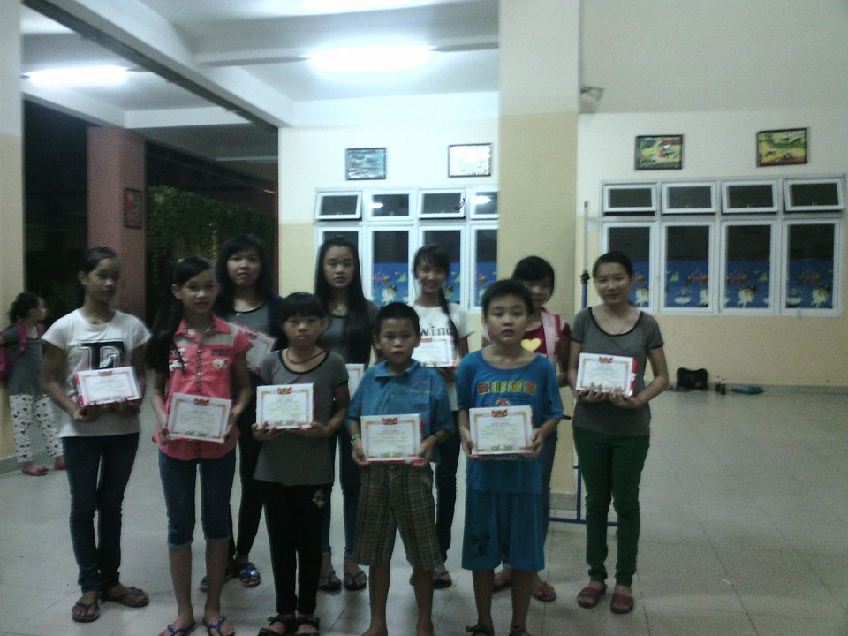
DẠY LỚP PHỔ CẬP

Slide 10
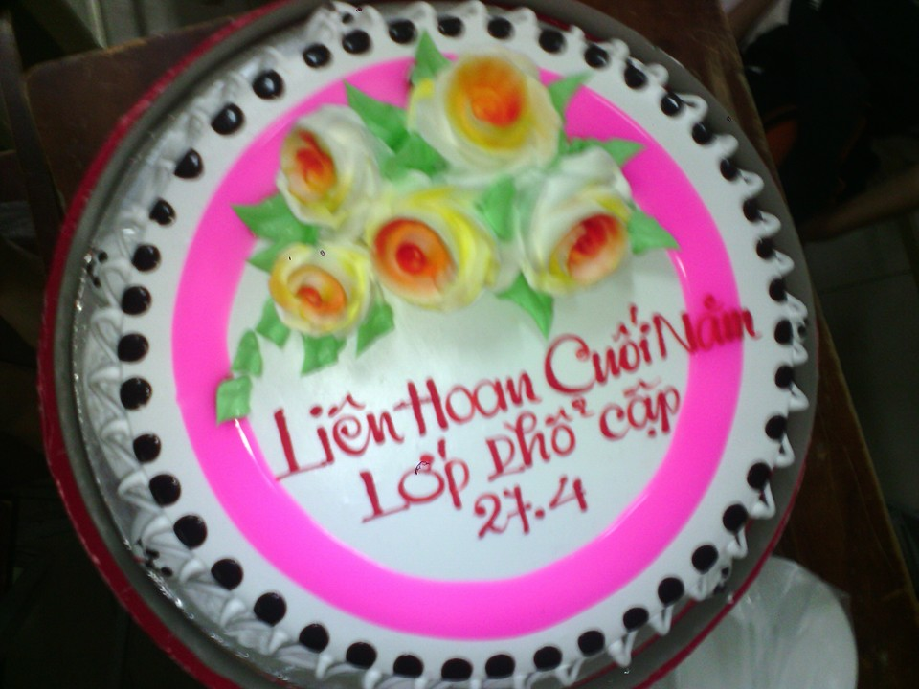
DẠY LỚP PHỔ CẬP

